Slide 1

Nasjonale blandekort for parenterale legemidler til barn
Hvordan skal kortene brukes?
MAL for undervisning til sykepleiere på de lokale barneavdelingene.

Slide 2
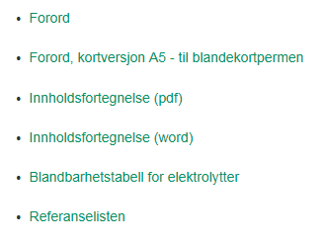
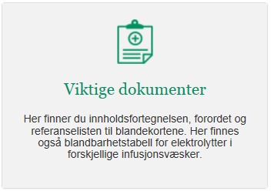
Viktige dokumenter som tilhører blandekortene finnes på nettsiden til Nasjonalt kompetansenettverk for legemidler til barn.
Bruk av nettsidene bør vises som en del av undervisningen.

Slide 3
Nyttig informasjon
Blandekortene i presentasjonen er ikke alltid identiske med de originale blandekortene. Hvis det stilles spørsmål ved innholdet i kortene bør man gå til originalene.
Bruk forordet ved opplæring.
  Det komplette forordet beskriver bakgrunn for en del avgjørelser og hvordan blandekortene skal brukes.
  Sykepleiere må lese det komplette forordet før bruk av blandekortene.
  Forordet finnes i en kortversjon som skal være lett tilgjengelig på medisinrommet,
  ev. i samme perm/flip-over som kortene.

Slide 4
Notatene under lysbildene er kladd/stikkord som kan brukes som utgangspunkt for undervisningen.
Presentasjon av fortynningsforslag finnes på slutten av denne presentasjonen.

Slide 5
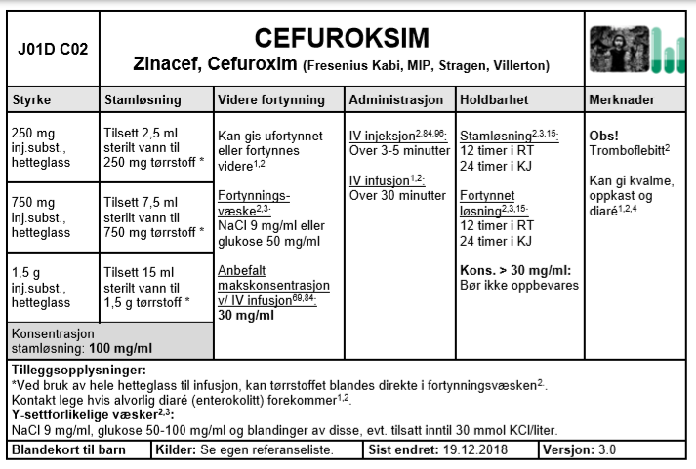
Notes:
SE FORORD FOR HVA SOM BØR SIES UNDER PRESENTASJON AV KORTENE
Kun stikkord her
Versjonsnummer og dato for siste endring Blandekort som utarbeides, revideres eller oppdateres etter 18.12.2018 vil påføres et versjonsnummer og en endringsdato. Dette erstatter «Sist revidert» som er angitt på tidligere kort. Versjonsnummeret for et helt nytt kort vil være 1.0. Etter første fullstendige revidering vil versjonsnummeret endres til 2.0. Kort som oppdateres mellom de fullstendige revideringene får en desimal lagt til hovednummeret som f.eks. 1.1 eller 2.1. Dato for når kortet sist ble endret vil også angis på kortet. Datoen kan representere første publisering, siste revidering eller siste oppdatering, avhengig av hvilken hendelse som var den siste.
Museklikk 0
Format – prinsipielle avgjørelser
Museklikk 1
Kilder - prinsipielle avgjørelser/kildebruk
Museklikk 2
Blandekort som utarbeides, revideres eller oppdateres etter 18.12.2018 vil påføres et versjonsnummer og en endringsdato. Dette erstatter «Sist revidert» som er angitt på tidligere kort. Se forord for nærmere beskrivelse.
Museklikk 3
Leses kolonne for kolonne, dvs. at det ikke er noen sammenheng bortover med ett unntak.
Museklikk 4
Unntaket er styrke og stamløsning – må sees sammen
Konsentrasjon i skravert felt over begge kolonner
Angis enten som «Konsentrasjon stamløsning» eller som bare «konsentrasjon».
Museklikk 5
Krokodilletegn blir brukt i blandekortene fordi dette er mer oversiktlig og krever mindre plass enn å måtte skrive f.eks. «over eller lik»
Mange synes dette er vanskelig, men det må man lære seg. Viktig å spørre hvis man er usikker

Slide 6
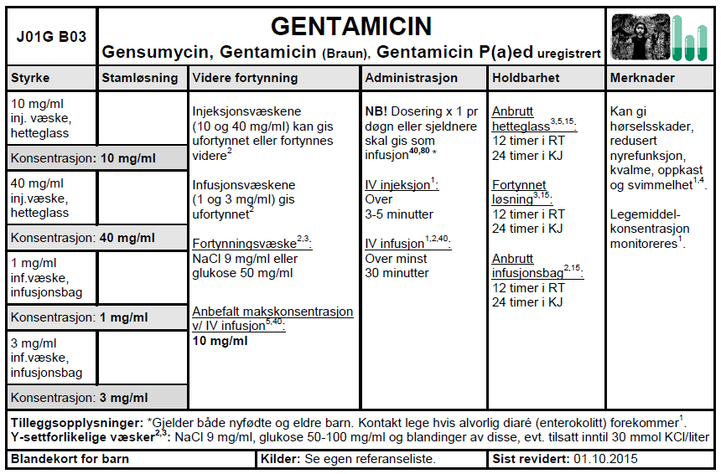
Notes:
Museklikk 1-4
Viser preparater med flere konsentrasjoner på stamløsning/ferdig løsning.
Hver enkelt konsentrasjon i skravert grått felt under tilhørende preparat.
Museklikk 5
Spesielle opplysninger som kun angår enkelte styrker/løsninger vil fremgå tydelig av teksten. Eksempelet viser fortynning og holdbarhet av henholdsvis injeksjonsvæskene og infusjonsvæskene.

Slide 7
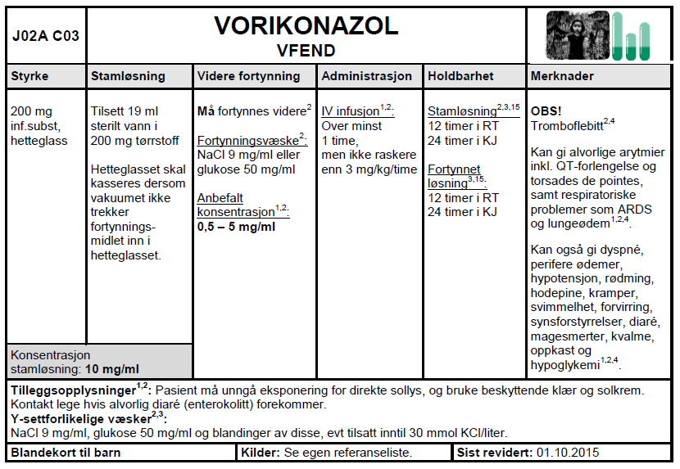
Fortrengningsfaktor
Videre fortynning
Kan gis ufortynnet eller fortynnes videre¹
Notes:
Fortrengningsfaktoren
Museklikk 1
se forord for hvordan fortrengningsfaktoren angis/ikke angis på kortene
Videre fortynning (Museklikk 2)
Museklikk 3 og 4
angis som må/kan/bør
Museklikk 5
Konsentrasjon angis på ulike måter, f.eks. som anbefalte konsentrasjoner eller som maks- og minimumskonsentrasjon.
Forklar forskjell på ”anbefalt” og ”maks/min”. Sykepleierne bør holde seg innenfor de grensene som er oppgitt, og spørre farmasøyt/lege der det er behov for å blande til høyere eller lavere konsentrasjoner enn det som er anbefalt.
Når kort ikke angir konsentrasjon kan legemidlet blandes med fritt volum fortynningsvæske ut fra barnets vekt, væskestatus og praktiske hensyn. Det må også tas hensyn til evt. tromboflebittfare (Mer om det på et senere lysbilde).
Nevne fortynningsforslagene (hvis posten/avd. har valgt å bruke disse). Finnes i egen presentasjon.

Slide 8
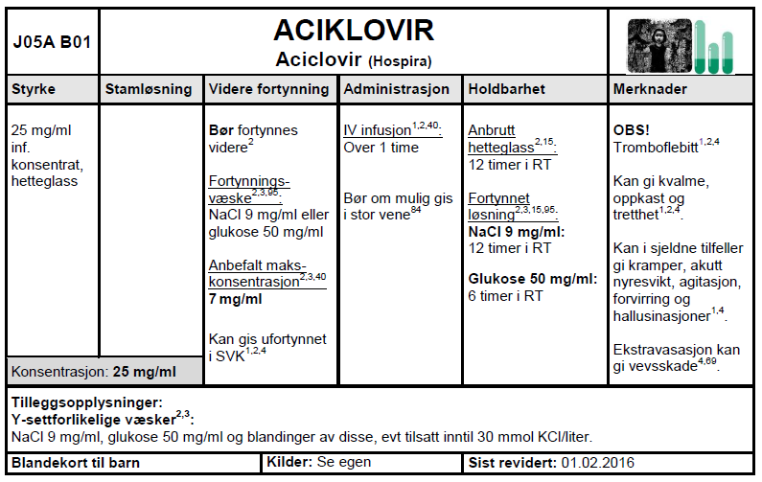
Væskerestriksjon
Notes:
Væskerestriksjon
Museklikk 0
På enkelte kort har vi valgt spesifikt å angi fortynning og administrering av medikamenter ved væskerestriksjon slik at sykepleier kan vurdere dette uten særskilt ordinasjon av lege (f.eks. trim/sulfa, aciklovir). På andre kort er dette nevnt kun som en mulighet, og at dette må ordineres spesielt av lege.
Museklikk 1
Utover det som er nevnt i kortene kan mange medikamenter gis i SVK i høyere konsentrasjoner enn anbefalt hvis situasjonen krever det. Dette må undersøkes for hvert enkelt legemiddel.

Slide 9
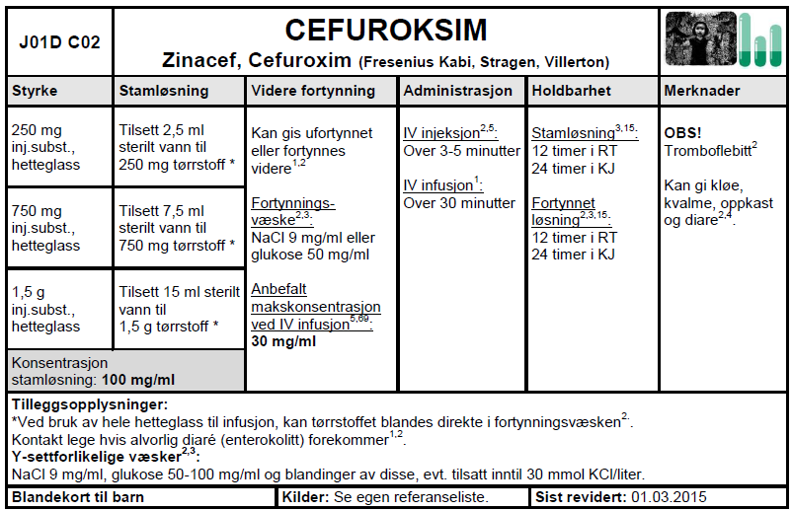
Administrasjon
IV infusjon ¹⁸:
Etter legens ordinasjon
IV infusjon:
Se arbeidsskjema/ kurskjema for cytostatikabeh.
Notes:
Administrasjon
Museklikk 0
Det er ulike oppfatninger om hva som legges i begrepene injeksjon, infusjon og bolus. Det er derfor valgt å bruke presise tidsangivelser i blandekortene i tillegg til begrepene injeksjon og infusjon.
I kildene støter man ofte på et spesielt problem ang. administrasjonstid, der definisjonen av langsom iv injeksjon kan variere fra 30 sekunder til 10 minutter. Fra forordet: For de legemidlene der ”langsom IV injeksjon” uten nærmere tidsangivelse er eneste opplysning, er det valgt å angi en konkret hastighet i stedet, f.eks. ”over 3-5 minutter”. Dette for å unngå at den enkelte sykepleier må ta stilling til hva som er ”langsomt” og dermed unngå for raske/langsomme injeksjoner. Det er lagt vekt på at valg av tidsangivelsen skal ligge forsvarlig innefor rammene av ”langsom iv injeksjon” og at den er tilpasset vanlig praksis.
Museklikk 1
På de fleste kortene er injeksjon- og infusjonshastighet angitt med tidsangivelser som vist i eksempelet.
Museklikk 2
For en del legemidler varierer administrasjonstiden mye. Det er da valgt å angi ”etter legens ordinasjon”.
Museklikk 3
På enkelte kort er det referert til behandlingsprotokoller/kurskjemaer etc.
Intramuskulær og subkutan administrasjon bør omtales. Disse administrasjonsmåtene er i utgangspunktet ikke angitt, med unntak av de stoffene der dette er den vanligste administrasjonsformen eller der det aktuelle legemidlet kan gis slik i akuttsituasjoner.

Slide 10
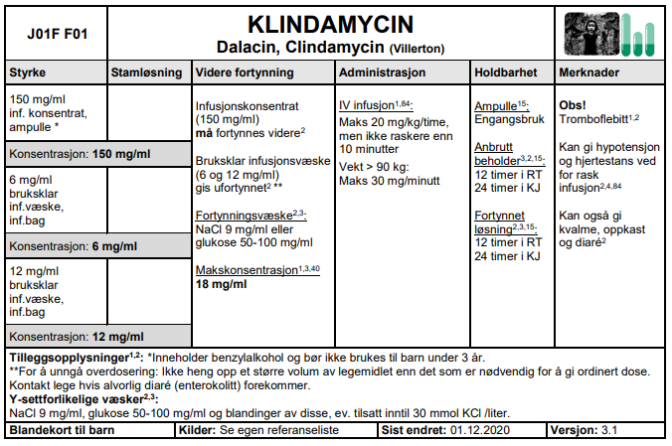
Notes:
I noen tilfeller er det angitt flere maksgrenser for administrasjonstid. I slike tilfeller skal man alltid regne ut den vektrelaterte (maks)hastigheten først (mg/kg/time, mg/kg/minutt etc.). Deretter sjekker man svaret opp mot neste angivelse av administrasjonstid ( f.eks. «…men ikke raskere enn 10 minutter»). Bruk alltid den lengste administrasjonstiden av disse to.
I tillegg vil det for en del legemidler også være angitt en makshastighet som ikke er relatert til vekt (f.eks. maks 30 mg/minutt). Denne makshastigheten gjelder bare der pasienten er over en hvis vekt og doseringen ikke lenger er vektrelatert. Når dosen ikke lenger er vektrelatert kan man ikke bruke en vektrelatert administrasjonstid.
Denne angivelsen av administrasjonstid er erfaringsmessig litt vanskelig å forstå for sykepleiere uten forklaring.
Tre eksempler på de neste lysbildene

Slide 11
Klindamycin:
Blandekortet angir: Maks 20 mg/kg/time, men ikke raskere enn 10 minutter.
Ordinert dose: 50 mg til et barn på 19 kg
20 mg/kg/t x 19 kg : 60 min/t = 6,3 mg/minutt makshastighet.
50 mg : 6,3 mg/minutt = 7,9 minutter
Konklusjon:
Makshastighet er 7,9 minutter,
men dosen må gis over 10 minutter, fordi lengste infusjonstid av disse to er på 10 minutter.

Slide 12
Klindamycin:
Blandekortet angir: Maks 20 mg/kg/time, men
ikke raskere enn 10 minutter.
300 mg til et barn på 50 kg
20 mg/kg/t x 50 kg : 60 min/t = 16,7 mg/minutt.
300 mg : 16,7 mg/minutt = 18 minutter
Konklusjon:
Dosen kan ikke gis på 10 minutter som forrige dose.
Dosen må gis over minst 18 minutter, fordi lengste infusjonstid av disse to er på 18 minutter.

Slide 13
Klindamycin:
Blandekortet angir:
Vekt > 90 kg: Maks 30 mg/minutt.
1200 mg til et pasient på 110 kg
1200 mg : 30 mg/minutt = 40 minutter
Konklusjon:
Dosen skal gis over minst 40 minutter.
Hvis vekten er over 90 kg forholder man seg kun til maksgrensen på 30 mg/minutt.
Dette er grense for doser som ikke beregnes ut fra vekt (voksendosering).

Slide 14
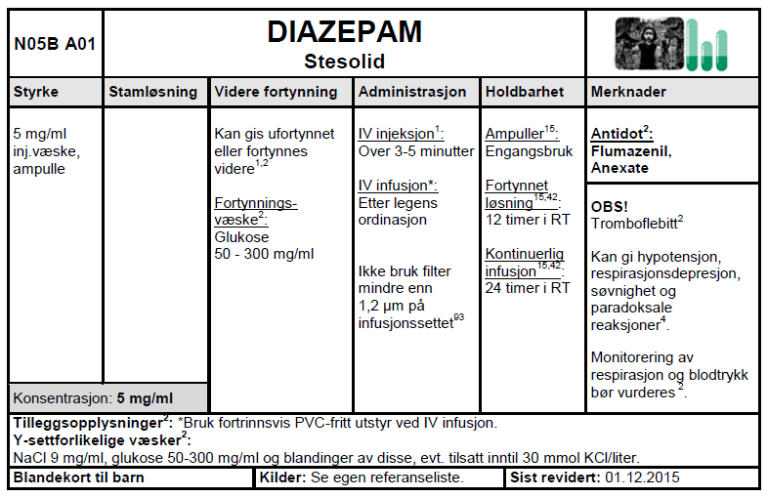
Notes:
Opplysninger om filter er angitt for legemidler som av ulike grunner ikke kan gå i in-linefilter str. 0,2 µm. Som regel er dette fordi legemidlet inneholder for store partikler i forhold til porevidde i filter på 0,2 mikrometer, som for eksempel fettpartikler i diazepam.

Slide 15
Holdbarhet
Kontinuerlig infusjon³:
24 timer i RT
Notes:
Holdbarhet
Museklikk 0
Generelle beslutninger, se forord for forklaring:
To faktorer som bestemmer holdbarhet – kjemisk/fysisk stabilitet og mikrobiologisk holdbarhet
Holdbarhet på blandekort kan avvike fra SPC (preparatomtalen)/Felleskatalogen FK, fordi det er lagt mest vekt på produsentuavhengig informasjon der dette finnes. NLS (Norske LegemiddelStandarder) er brukt for å angi mikrobiologisk holdbarhet.
Laveste holdbarhet vil alltid være begrensende.
Holdbarhetstiden vil alltid forutsette aseptisk teknikk og tilfredsstillende forhold ved opptrekk/tilberedning.
Museklikk 1
Skiller på holdbarhet av stamløsning og fortynnet løsning. Forskjellen på disse er:
Stamløsning: Ved rekonstituering av stamløsning brukes «sterilt vann» som væske og henviser til løsningen under kolonnene styrke/stamløsning.
Fortynnet løsning: Fortynnet løsning er en videre fortynning av stamløsning/rekonstituert løsning med de fortynningsvæsker som er angitt under kolonnen «Videre fortynning», vanligvis NaCl 9 mg/ml eller glukose 50 mg/ml.
Eks. Hvis det angis at «Fortynnet løsning > 50 mg/ml: Skal ikke skal oppbevares», så gjelder det kun fortynnet løsning. Stamløsningen på f.eks. 100 mg/ml kan fortsatt oppbevares som angitt for stamløsning.
For legemidler i ampuller benyttes angivelsen «Ampuller: Engangsbruk», og for hetteglass med ferdig inj.-/inf.løsning benyttes angivelsen «Anbrutt hetteglass»
Ingen kilder angir holdbarhet i opptrukket sprøyte. Holdbarhet i opptrukket sprøyte er avhengig av hvordan opptrekket skjer, hvilket utstyr man bruker og hvor det gjøres. Praksis varierer fra sykehus til sykehus. Lokale prosedyrer må følges.
Museklikk 2
Når legemidler gis som kontinuerlig infusjon er holdbarhet for kontinuerlig infusjon angitt.
Denne er som regel 24 timer i romtemperatur, men forutsetter at stamløsning/infusjonskonsentrat er tilberedt/åpnet umiddelbart før infusjonen henges opp. Hvis dette ikke er tilfellet må holdbarhetstiden på den kontinuerlige infusjonen reduseres tilsvarende tid som stamløsning/åpnet infusjonskonsentrat har vært oppbevart før tilsetning.
Holdbarhet for stamløsning/ferdig løsning og fortynnet løsning kan ikke legges sammen. Dette betyr at holdbarheten av stamløsningen må tas hensyn til når det blir satt holdbarhet på den fortynnede løsningen. Man kan heller ikke legge sammen holdbarhet i KJ og holdbarhet i RT. Hvis et legemiddel har stått 21 timer i KJ, har det kun 3 timer holdbarhet i RT etterpå, inkludert administrasjonstid (forutsatt at holdbarheten er 24 timer i KJ og 12 timer i RT).

Slide 16
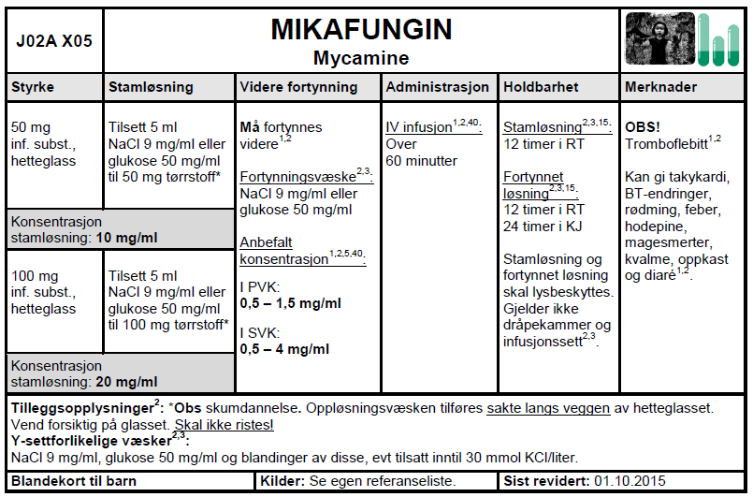
Lys-
beskyttelse
Notes:
Lysbeskyttelse
Museklikk 0
Legemidler skal generelt beskyttes mot sollys.
Når det er angitt lysbeskyttelse i blandekortene, gjelder dette for beskyttelse mot dagslys/lampelys.
Lysbeskyttelse under oppbevaring i originalemballasje er ikke kommentert, men står på pakningene.
Museklikk 1
Eksempel – infusjonsposen skal lysbeskyttes både under oppbevaring og under infusjon.
Det er ekstremt få legemidler der infusjonssettet trenger lysbeskyttelse. Dette angis spesielt.

Slide 17
Merknader
Notes:
Merknader (Museklikk 0)
Museklikk 1
Bivirkninger - generelle betraktninger fra forord om hva som er tatt med:
Infusjonsrelaterte bivirkninger – si noe om problemene med å identifisere disse
Enkelte alvorlige bivirkninger
Museklikk 2
Bivirkninger som krever spesiell intervensjon/monitorering/overvåking (eks. neste lysbilde)
VIKTIG: For komplett oversikt over kjente bivirkninger, se preparatomtale (SPC) eller Felleskatalog.

Slide 18
Notes:
Eksempel på bivirkninger som krever monitorering.

Slide 19
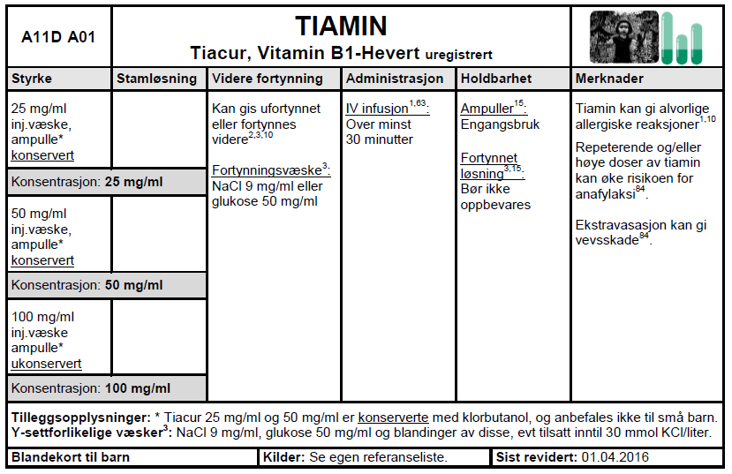
Notes:
Museklikk 0
Vanlig risiko for allergiske reaksjoner som gjelder de fleste legemidler er ikke tatt med.
Særlig høy risiko for allergiske reaksjoner og/eller krav om egne observasjoner/tiltak angis alltid.
Museklikk 1
Det opplyses ikke om konserveringsmiddel, med enkelte unntak:
Når det finnes legemidler både med og uten konserveringsmiddel for samme virkestoff, er dette presisert, slik at sykepleier kan velge.
For enkelte legemidler er det også satt inn advarsel mot bruk av spesielle konserveringsmidler til barn. For enkelhets skyld blir propylenglykol angitt på samme måte, selv om dette er et løsemiddel og ikke tilsatt som konservering.

Slide 20
Notes:
Tromboflebitt
Forklar ut fra forordet hvordan sykepleier skal forholde seg til opplysningen om tromboflebitt i forhold til valg av fortynning/ikke fortynning og valg av injeksjon eller infusjon. Perifert eller sentralt venekateter avgjør dette.
Vis fortynningseksempel på neste lysbilde.

Slide 21
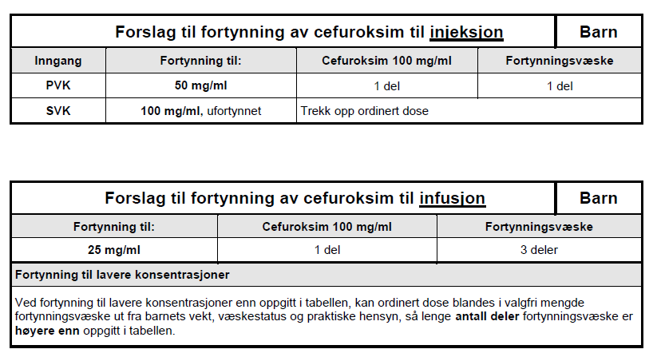
Notes:
Eksempel på fortynningsforslag ved tromboflebitt

Slide 22
Notes:
Monitorering av legemiddelkonsentrasjoner
Kun en påminnelse. Dette er legens ansvar å ordinere og vi har derfor ikke angitt flere opplysninger.

Slide 23
Notes:
Antidot er angitt i virkestoff og preparatnavn. Enkelte antidot har eget blandekort. Forordet angir hvor man kan finne opplysninger om antidot generelt.

Slide 24
Tilleggsopplysninger:
Notes:
Tilleggsopplysninger (Museklikk 0)
Her finner man:
Opplysninger det ikke er plass til.
Opplysninger andre steder i kortet som trenger nærmere beskrivelse.
Praktiske opplysninger.
Museklikk 1
Ofte er det * (stjerne) i teksten i kortene og utfyllende opplysninger under tilleggsopplysninger.
Museklikk 2
Stjernehenvisningen i eksemplet på kortet angir hvordan man skal unngå skumdannelse under rekonstituering (utblanding av tørrstoff).
Et annet eksempel på stjernehenvisning er overtrykk i hetteglasset ved tilsetning av væske til ceftazidim.

Slide 25
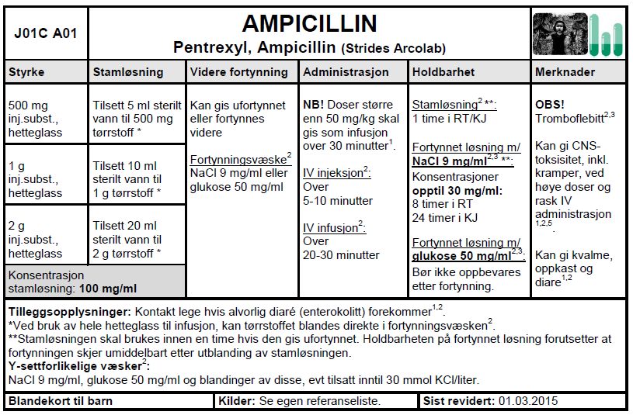
Notes:
Tilleggsopplysninger
Diaré er angitt som bivirkning for ampicillin og følges opp med en tilleggsopplysning: «Kontakt lege hvis alvorlig diare (enterokolitt) forekommer».

Slide 26
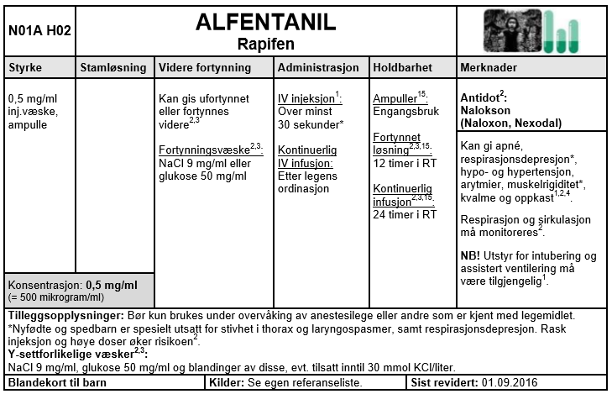
Notes:
Museklikk 0
Muskelrigiditet er angitt som bivirkning for alfentanil og er relatert til administrasjonstid og dose.
Museklikk 1
Dette utdypes under tilleggsopplysninger med en stjernehenvisning – se pil.

Slide 27
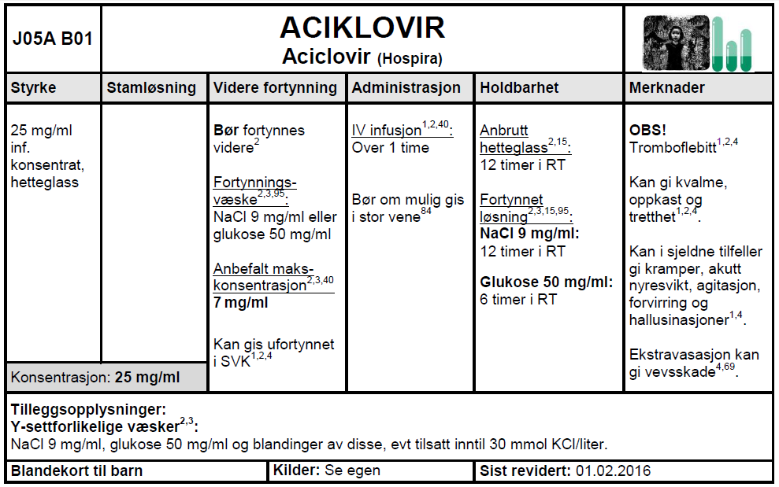
Y-settforlikelige væsker:
Notes:
Y-settforlikelige væsker (Museklikk 0)
Forklare Y-settforlikelighet og hvilke valg som er gjort og forklar om skyll – se forord.
Museklikk 1
Det er ikke har sjekket y-settforlikelighet med andre væsker enn NaCl, glukose og KCl. Det vil si at legemidlene kan være forlikelige med andre infusjonsvæsker (f.eks. Ringer) og/eller andre legemidler enn det som er angitt. Dette må undersøkes i hvert enkelt tilfelle.
Viktig å presisere at blandinger av glukose og NaCl ikke inkuderer Rehydrex fordi denne har en bufferkapasitet og inneholder acetat. Y-forlikelighet med Rehydrex må undersøkes i hvert enkelt tilfelle.

Slide 28
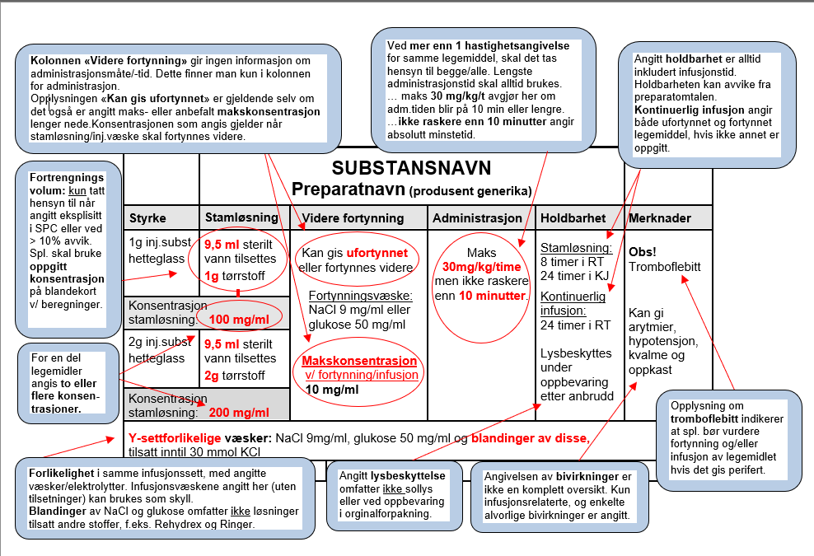
Notes:
Kortversjonen av forordet gir en oversikt over de viktigste punktene å huske på ved bruk av blandekortene.

Slide 29
FORTYNNINGSFORSLAG
Barn og nyfødt

Slide 30
Fortynningsforslag på de fleste kort.
Utblandinger kan gjøres på andre måter forutsatt at man holder seg innenfor angitte konsentrasjonsgrenser.
Sprøytepumpeprotokoller: Valg av konsentrasjoner varierer. Avdelingens sprøytepumpeprotokoll skal følges.

Slide 31
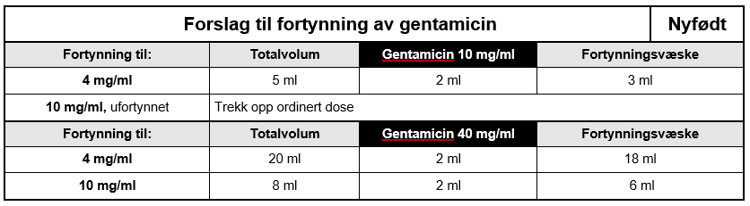
FORTYNNINGSFORSLAG
Flere utgangskonsentrasjoner
Notes:
Flere utgangskonsentrasjoner
Det finnes blandekort der ferdig løsning/stamløsning finnes i to eller flere konsentrasjoner (f.eks. gentamicin, morfin, benzylpenicillin).
Dette er tydeliggjort ved å merke feltet for legemidlets utgangskonsentrasjon med hvit skrift på svart bakgrunn.

Slide 32
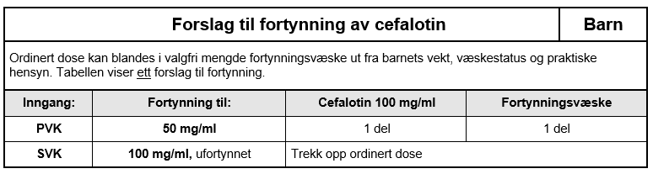
FORTYNNINGSFORSLAG
Tromboflebitt
Notes:
Fortynningsforslag ved OBS! Tromboflebitt og ingen oppgitte konsentrasjoner.
Legemidlet kan gis ufortynnet, men det angis et forslag om fortynning halvt om halvt for å redusere risiko for tromboflebitt ved perifer administrasjon.

Slide 33
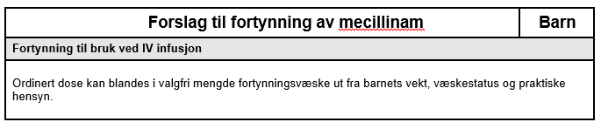
FORTYNNINGSFORSLAG
Barn, fri fortynning
Notes:
Fri fortynning
Eksempel på fri fortynning. For mecillinam er det ikke angitt konsentrasjonsgrenser for fortynning. Fortynningsforslaget angir fri fortynning, men presiserer at det bør tas hensyn til barnets vekt, væskestatus og praktiske hensyn.

Slide 34
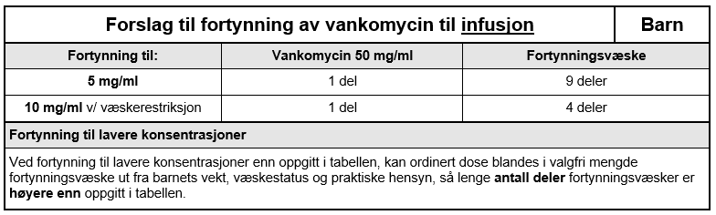
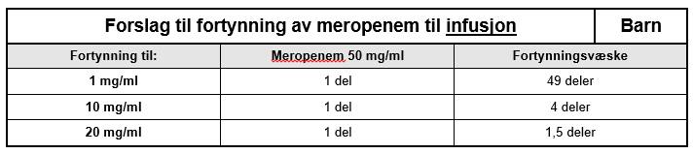
FORTYNNINGSFORSLAG
Barn injeksjon/infusjon, delforslag
Notes:
Injeksjon/infusjon - delforslag
Museklikk 0:
Legemidler ordinert i eksakt dose fortynnes på ulike måter ved ulike sykehus. Fortynningsforslag angis derfor med deleksempler på fortynningsforslaget til barn slik at flest mulig har nytte av forslagene.
Deleksemplene:
Tar utgangspunkt i konsentrasjonene som står på blandekortet (maks-, minimums- og anbefalte konsentrasjoner).
Begrenses av yttergrenser for fortynning av legemidlet og ikke nødvendigvis den mest hensiktsmessige eller praktiske fortynningen.
Eksempel meropenem der anbefalte konsentrasjonsgrense er 1 - 20 mg/ml. (Museklikk 1)
Sykepleierne eller avdelingen velger selv utblanding innenfor de grensene som er angitt.
Det angis også praktiske delforslag på en del kort der avstanden mellom yttergrensene er veldig stor, her på 10 mg/ml (Museklikk 2).
Museklikk 3:
Der det angis maks- eller minimumskonsentrasjoner vil det også angis at legemidlet kan fortynnes til henholdsvis lavere og høyere konsentrasjoner så lenge man ikke går ut over maks- eller minimumskonsentrasjonen. Standard tekst for fortynning til lavere konsentrasjoner.

Slide 35
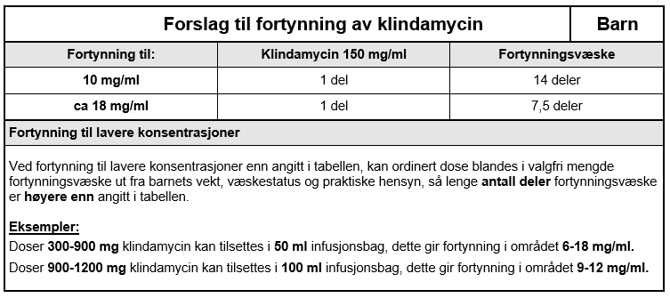
FORTYNNINGSFORSLAG
Barn injeksjon/infusjon, delforslag
Notes:
Eksempel på delforslag der utgangskonsentrasjonen ikke lar seg dele i eksakte tall sett i forhold til konsentrasjonsangivelsen på kortet.
I slike tilfeller angis delene i fortynningen i eksakte tall, og sluttkonsentrasjonen angis med et «ca.» foran.
Konsentrasjonen på fortynningen vil alltid ligge innenfor rammen av konsentrasjonene som er angitt på kortet.

Slide 36
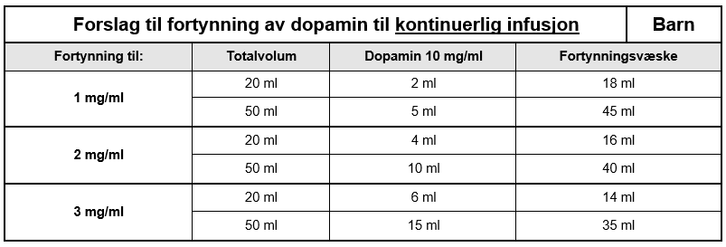
FORTYNNINGSFORSLAG
Barn, kontinuerlig infusjon
Notes:
Kontinuerlig infusjon:
Fortynning angis som konkrete utblandingsforslag i tabell.
Det angis konsentrasjon på ønsket fortynning, mengde legemiddel og mengde fortynningsvæske, samt totalvolum. P
Tabellene inneholder utblandingsforslag til flere ulike konsentrasjoner og totalvolum for å dekke de fleste avdelinger.

Slide 37
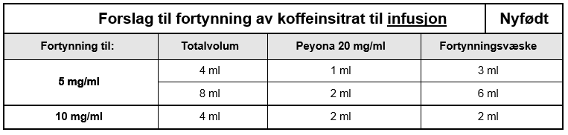
FORTYNNINGSFORSLAG
Nyfødt
Notes:
Fortynningsforslag, Nyfødt
Det er laget egne fortynningsforslag for nyfødte
Konsentrasjoner er valgt med utgangspunkt i blandetabeller og blandekort fra de største nyfødtavdelingene i Norge.
Det er ønskelig med få konsentrasjoner å velge mellom, men i mange tilfeller angir vi alternativer for å dekke både de minste og de fullbårne samt ulike avdelingers valg av konsentrasjoner.
De fleste forslagene til nyfødte er angitt med eksakte volum for legemiddel og fortynningsvæske med noen unntak der fortynningen angis i deler slik som for større barn.

Slide 38
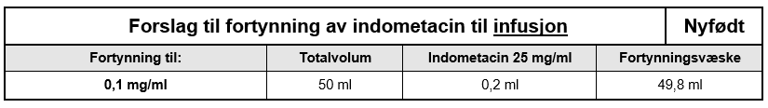
FORTYNNINGSFORSLAG
Avrunding
Konsentrasjon | Totalvolum | Indometacin 25 mg/ml | Fortynningsvæske
0,996 mg/ml | 50,2 ml | 0,2 ml | 50 ml
Notes:
Avrunding/praktisk tilnærming:
Museklikk 0:
På de fleste fortynningsforslagene til nyfødte angis eksakte volum for å vise hvordan konsentrasjonen henger sammen med dose og volum.
I praksis kan det imidlertid være hensiktsmessig å runde av volumet på fortynningsvæsken.
Museklikk 1-3
I forslaget på kortet er det angitt indometacin 25 mg/ml 0,2 ml i fortynningsvæske 49,8 ml, som gir totalvolum på 50 ml og konsentrasjon på 0,1 mg/ml
Museklikk 3-6:
Her vil man kunne runde av fortynningsvæsken opp til 50 ml, slik at totalvolumet blir 50,2 ml. Dette gir en konsentrasjon på 0,996 mg/ml, som er en helt ubetydelig forskjell.
Spl. skal følge rutiner på egen avdeling.

